Slide 1

Ой, да Масленица
На двор въезжает!
Широкая на двор въезжает!
Ой, да Масленица,
Широкая, погости недельку,
Недельку!

Slide 2

Масленичные гулянья длились неделю
Масленица — старинный русский праздник провода зимы — до сих пор любима и взрослыми, и детьми. Отмечается она широко, с размахом, целую неделю. В воскресенье на площадях устраиваются ярмарки, где можно отведать горячих блинов — символ этого праздника, посмотреть шуточные представления с участием ряженых, принять участие во всевозможных конкурсах.
Хотя Масленица и не является календарным праздником, она всегда приходится на конец зимы — начало весны.

Slide 3
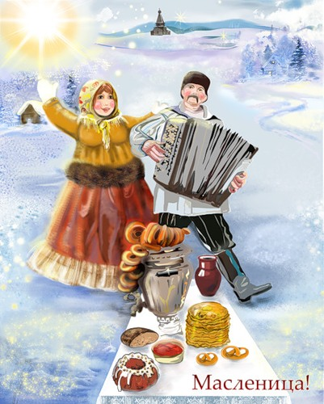
Первый день Масленицы: Понедельник - «встреча»
Песни распевали девушки и парни, брали соломенное чучело - Масленицу - и ходили с ним по деревне. Степенный народ встречу Масленицы начинал с посещения родных. К первому дню Масленицы сооружались общественные горки, качели, балаганы для скоморохов, столы со сладкими яствами.
Дети устраивали снежные горки, катались до упаду, а еще ходили по домам ватагою и кричали: «Подайте на Масленицу, на Великий пост!».
Кричали до тех пор, пока хозяева не выносили им старое тряпье. Насобирают ребята всякой всячины и вывозят все это на место высокое, хворосту натаскают и костер зажигают. Такой костер называли «масленкой». Дети вокруг костра пляшут и поют: «Гори, гори ясно, чтобы не погасло!»

Slide 4
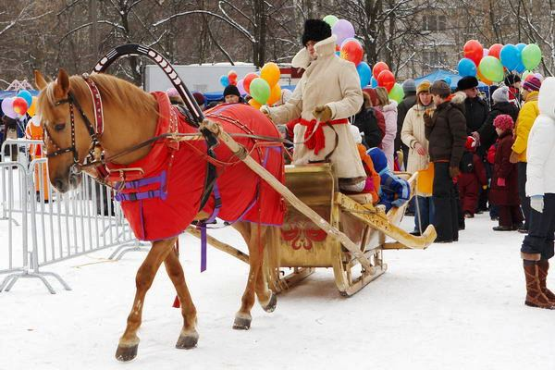
Второй день Масленицы - «заигрыши»
С утра приглашались девицы-молодицы покататься на санках на горах, поесть блины, устраивались девичьи качели, поездки на лошадях, воздвигались снежные городки.
Самое любимое дело на Масленицу - кататься на корежках-досках, залитых водой и замороженных на холоде. Корежки заменяли санки, салазки. Для катания на корежках выстраивали на крутом берегу катушку из толстых бревен и жердей. У такой катушки «бег» («разбег») был до трехсот метров, чтобы дух при катании захватывало.
Катались дети и взрослые на обычных санках, на чунках (саночки со стульчиком), на козликах или коньках, или трублях (санки с перильцем и рулем - конек на дощечке, чтобы управлять можно было). Малыши катались на ледянках (ладейках) - это небольшая дощечка, впереди заостренная и выдолбленная вроде корытца. Еще дети катались на снопах соломы и на старых телячьих шкурах целыми экипажами, компаниями.
В народе говаривали: кто дальше всех с горки скатится, у того в доме лен будет длинный, и масло хорошо будет сбиваться. Вот ребята и старались.

Slide 5

Третий день Масленицы - «лакомка»
Тетушка Варвара,
меня матушка послала:
Дай сковороды да сковородничка,
мучки да подмазочки.
Вода в печи, хочет блины печи.
Где блины, тут и мы.
В этот день люди лакомились блинами и другими масленичными яствами. Блины пеклись с бесконечным разнообразием: пшеничные, ячневые, овсяные, гречневые, из пресного и кислого теста.
Народ говаривал: «Блин не клин, брюха не распорет».

Slide 6
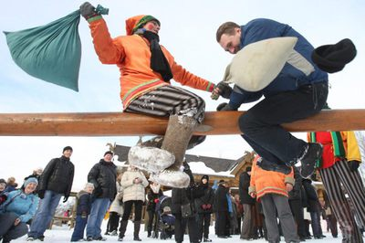
Четвертый день Масленицы - «широкий четверг» - «разгул, перелом»
На этот день приходилась середина масленой гульбы: позади - три дня, впереди - три дня. В этот день гуляли с утра до вечера, плясали, водили хороводы, пели частушки.
Молодоженов сажали в сани и спускали с горы заставляли при всех целоваться. Если уж кто отказывался - сталкивали в снег и за­сыпали их по самую шею...
Выходили в этот день и на «кулачки» - на кулачные бои.

Slide 7
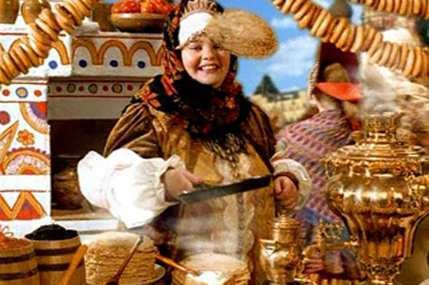
Пятый день Масленицы - тещины вечерки - гостевой день
Говаривали: «Хоть тещины блинки сладки, да тещ угощают на Масленую зятьки».
На тещины вечерки зятья угощают своих тещ блинами. Приглашения бывают почетные, со всею роднёю к обеду, или запросто на один ужин. В старину зять обязан был с вечера лично приглашать тещу, а потом утром присылал нарядных зватых. Чем больше бывало зватых, тем теще более оказывалось почестей.
Девушки в полдень выносили блины в миске на голове. Они шли к катливой горке. Тот парень, которому девушка была люба, торо­пился отведать блинка, спознать: добрая ли хозяйка из нее выйдет? Ведь она у печи этим утром выстояла, блины творила.

Slide 8
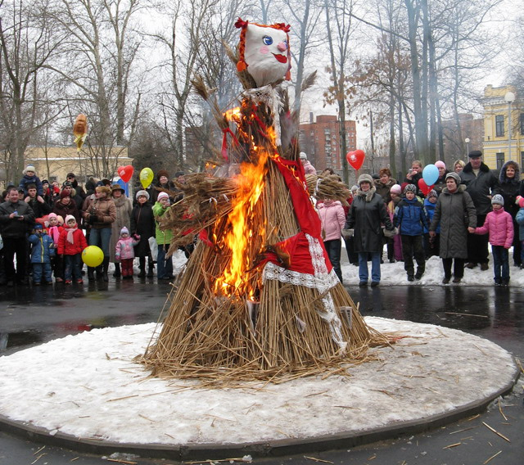
Шестой день Масленицы - золовкины посиделки
Масленица уже постарела. Напоследок отмечались ее проводы. На золовкины посиделки молодая невестка приглашала своих родных к себе. Если золовки были еще в девушках, тогда невестка созывала старых своих подруг-девиц, если они были выданы замуж, тогда она приглашала родню замужнюю и со всем поездом развозила гостей по золовкам. Новобрачная невестка обязана была одарить своих золовок подарками. Масленица была, как бы предлогом сойтись, посудачить о том, о другом. К вечеру сжигали Масленицу. Сначала чучело Масленицы окружали почетом, а затем выносили за околицу и сжигали.

Slide 9
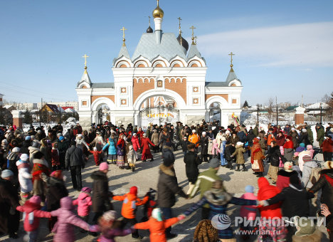
Седьмой день Масленицы - прощеное воскресенье - проводы, целовник
С утра до обеда кумовья ходят, ездят друг к другу одаривать подарками. В этот день на Руси все от мала до велика просили друг у друга прощения: «Прости, сыми с меня вину!» или «Прости, если что неладного между нами вышло», «Прости меня, грешного, на Великий пост!». За вины свои, за досады друг у друга наши предки с открытой душой просили прощения и молили позабыть обиды, утворить лад между собой и не держать на памяти зло. Дети кланялись в ноги своим родителям и просили прощения за все огорчения, им доставленные. Прощание заключалось поцелуем и низким поклоном.
После обеда - собирались в церковь к вечерни, которая открывала Великий Пост.

Slide 10


